Slide 1


TFM - Análisis Sentimiento Twitter
MADRID, SEPTIEMBRE 2020

Slide 2
01
OVERVIEW

Slide 3


OVERVIEW
Motivación
El propósito de proyecto es averiguar la opinión de los usuarios acerca de mi empresa
¿Qué está ocurriendo?
¿Estamos ofreciendo un buen servicio?
¿Destino recursos en cierta área o en otra?
¿Factores externos están afectando?
Objetivo
Construir un proyecto que extraiga información de Twitter y que analice los Tweets generados por los usuarios sobre mi empresa.
Extraer todos los Tweets generados desde Enero 2020 a Junio 2020 con la palabra clave El Corte Inglés
Analizar el sentimiento de dichos Tweets.
Análisis de las cuentas following
Análisis del Covid-19

Slide 4
02
ALCANCE

Slide 5
OBJETIVO
¿Qué quiero obtener?
El objetivo del proyecto es conocer la opinión pública sobre los servicios que ha ofrecido mi empresa en un periodo de tiempo determinado.
En la actualidad, existen proyectos donde se realiza análisis de sentimiento de las redes sociales y por tanto, no se diferenciaría de los ya existentes. Pero sí daría un valor añadido al porfolio de aplicaciones de una empresa para mejorar la calidad.
Técnicas
Las técnicas a utilizar serían:
Data Engineering: Extracción de datos Twitter.
Data Science: Técnicas de NLProc para el análisis de sentimiento
Reporting: creación de un CdM en MicroStrategy
Fases
1
Data Engineering
2
Data Science
3
Reporting

Slide 6


DATOS
Data Engineering
Uso de Api Twitter
Utilización de la librería Tweepy + GetOldTweets3 de Python para poder acceder a la información de Twitter
Búsqueda por El Corte Inglés
Obtención de Tweets desde Enero 2020 a Junio 2020
Obtención información de la cuenta El Corte Inglés
Obtención información de Followings
Limitaciones API
Dado que la cuenta gratuita de desarrollo Twitter tiene restricciones
Almacenamiento en CSVs
Acceso limitado con Time.Sleep()
Gestión de ficheros
Carga de dataframes con la información previamente obtenido
Tweepy
GetOldTweets3

Slide 7

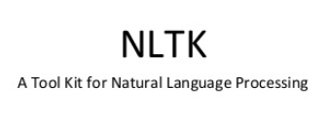
DATOS
Data Science
Algoritmos NLP
Uso de librerías TextBlob, NLTK y Google
Métodos para limpiar los datos
Conversión de mayúsculas a minúsculas
Str().lower()
Traducción a Español los Tweets
Uso de librería GoogleTrans
Eliminación de signos de puntuación
Se procede a eliminar: #,@, RT’s, etc
Tokenización
Se divide en una lista de palabras.
Eliminación de palabras vacías
Se eliminan aquellas palabras que no tienen valor en el análisis.

Slide 8
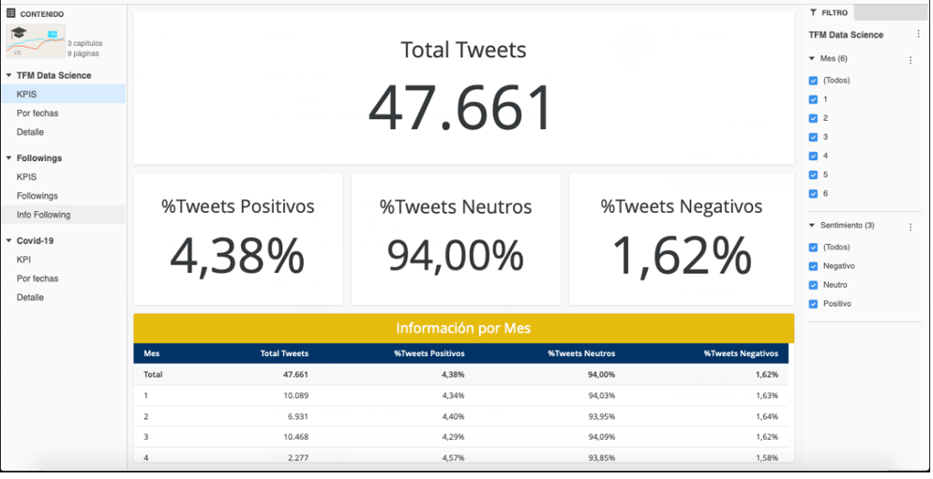
DATOS
Reporting
Uso MicroStrategy
Creación de Dossier.
Estado General en Twitter
Análisis de Followings
Análisis del Covid-19
Orientado a:
KPIs
Positivos
Negativos
Neutros
Evolución Temporal
Detalle
Filtrado por Mes
Disponible calendario por día para profundizar en los datos

Slide 9
03
RESULTADOS/CONCLUSIÓN

Slide 10
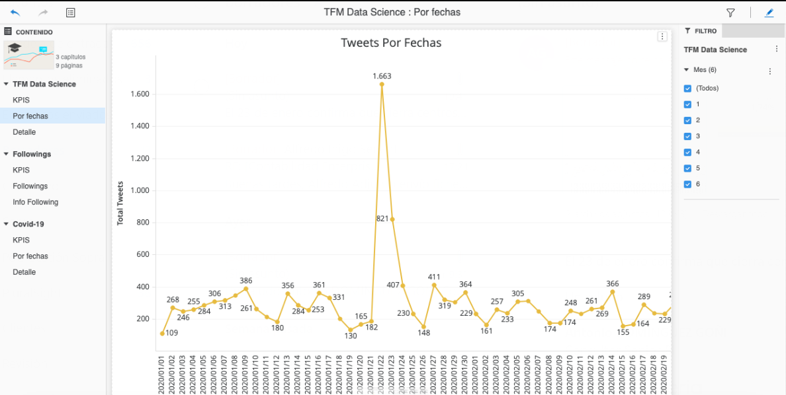
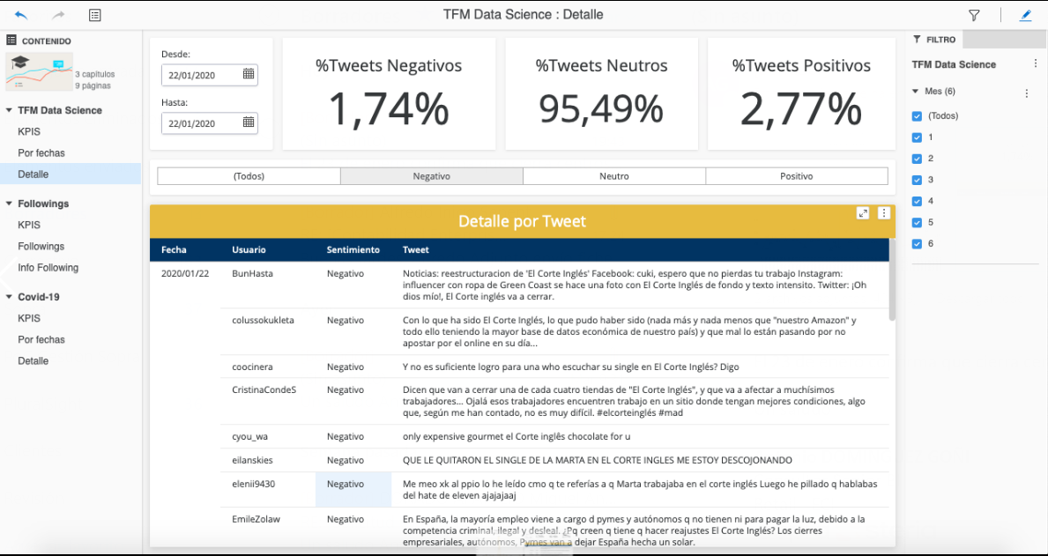
RESULTADOS/CONCLUSIÓN
Estado General
En términos generales, la opinión de la red social ha sido bastante neutra.
El número de Tweets disminuye a partir de febrero debido a la finalización de la campaña de navidad y las rebajas.
Vuelve a incrementarse en el mes de marzo, superando incluso al mes de enero, debido a la crisis sanitaria del Covid-19.
Gran impacto en la red social el anuncio del cierre de algunos centros comerciales en España con sentimiento negativo.

Slide 11
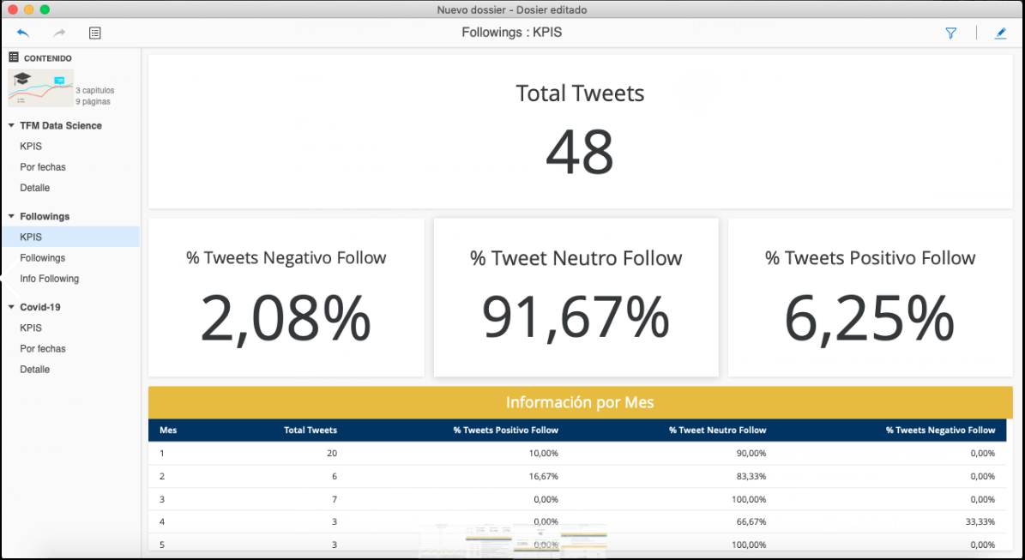
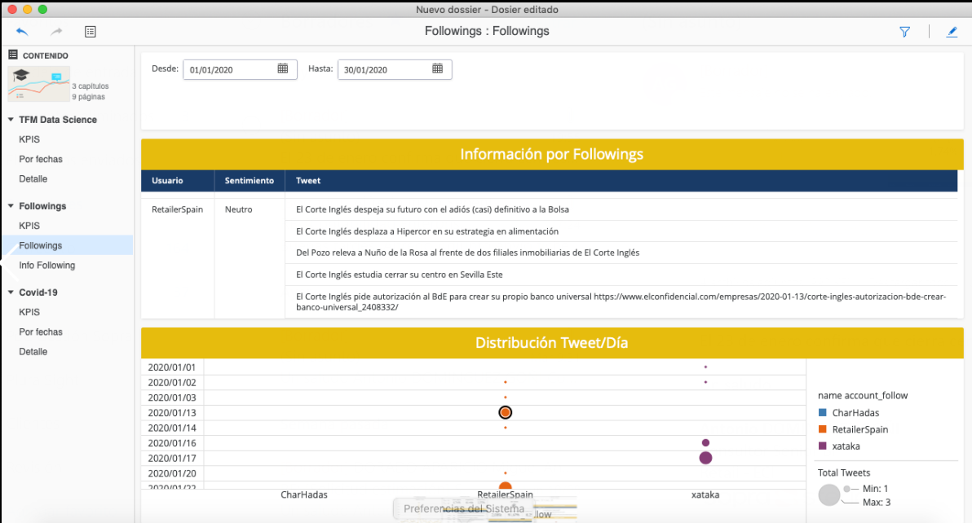
RESULTADOS/CONCLUSIÓN
Análisis Following
Muy interesante la información de las cuentas que se hacen following para poder destinar recursos.
Preocupante la poca actividad durante el periodo de confinamiento.
Coordinación con el Dpto. Marketing.
Aunque la actividad es mucho menor, ve un pequeño incremento de comentarios positivos (cerca del 7%).

Slide 12
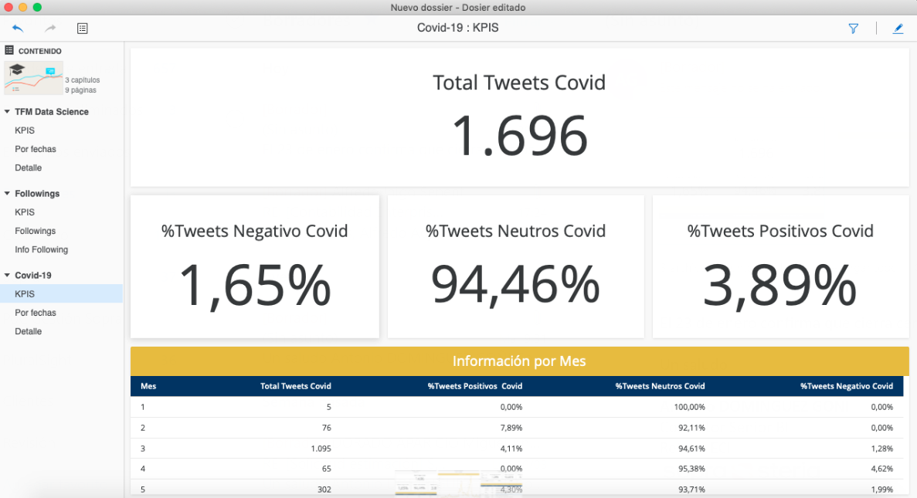
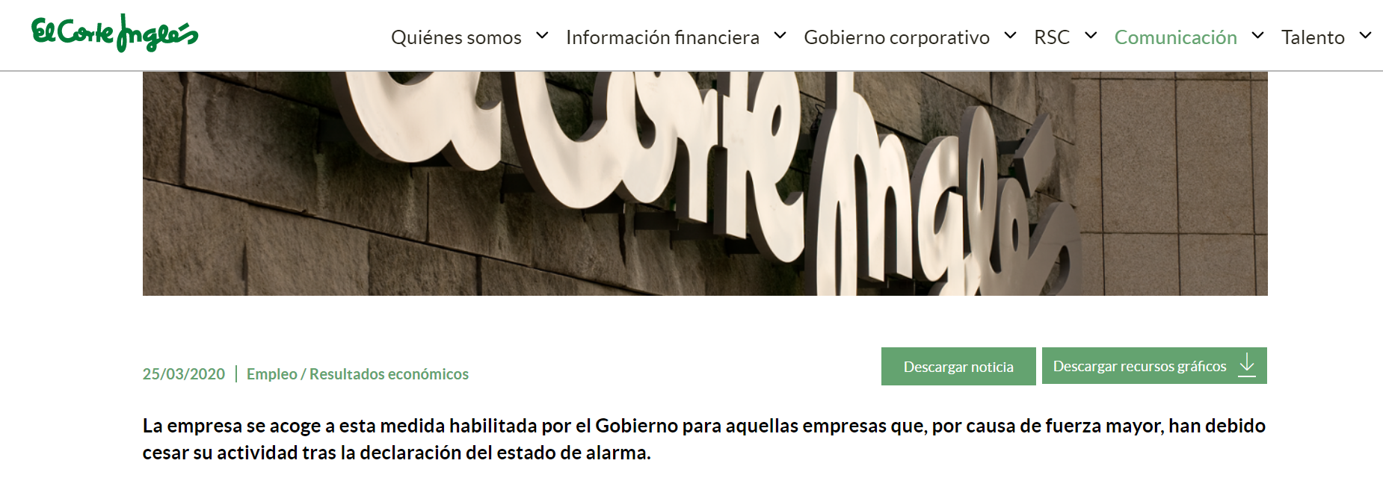
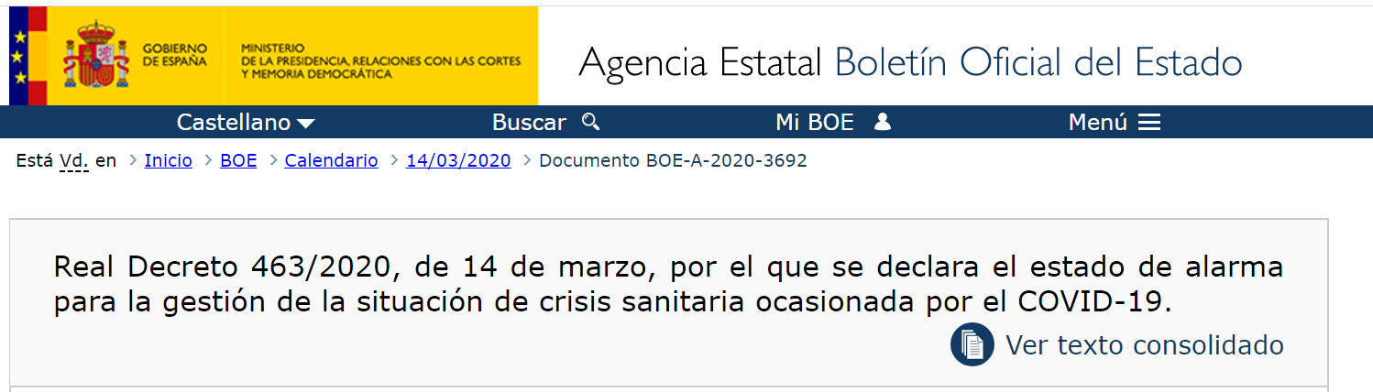
RESULTADOS/CONCLUSIÓN
Estado Covid-19
Profundizando en los datos del Covid, vemos un despunte de los tweets generados sobre los días
13/03/2020
25/03/2020
con una mejora de sentimiento de los Tweets positivos.
13/03/2020 – Estado de alarma
25/03/2020 – ERTE en El Corte Inglés

Slide 13
04
IMPLANTACIÓN

Slide 14
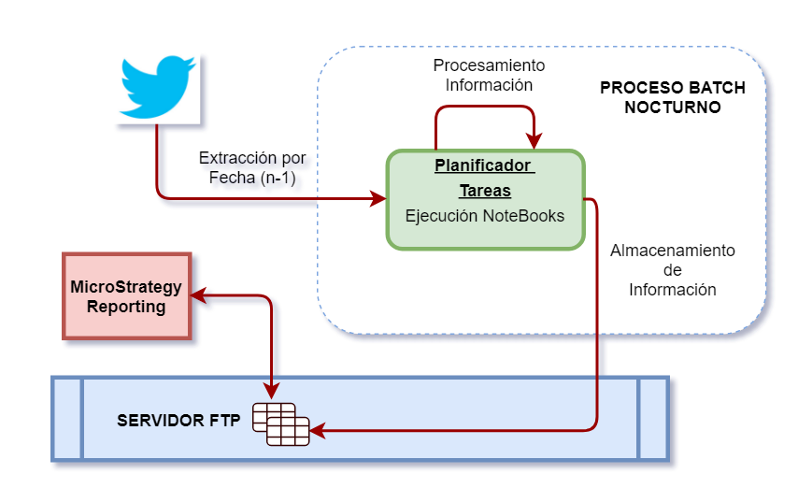
IMPLANTACIÓN
Puesta en Sistema Productivo
Los tiempos de ejecución en máquina son los siguientes:
Modo Online
Un día: 6min
Un mes: 53min
> 6 meses: > 7h
Modo Offline
Un mes: 34min
Opciones:
Ejecución en una ventana offline mediante un proceso batch nocturno para disponer al día siguiente de los datos actualizar a primera hora de la mañana
Proceso batch: Datos a N-1.
Ejecuciones horarias con tratamiento a nivel horario realizando appends sobre los dataframes.
BBDD: Big Query, SAP Hana, IBM DB2.
Origen MicroStrategy: BBDD

Slide 15
GRACIAS
SUGERENCIAS Y PREGUNTAS

